Slide 1




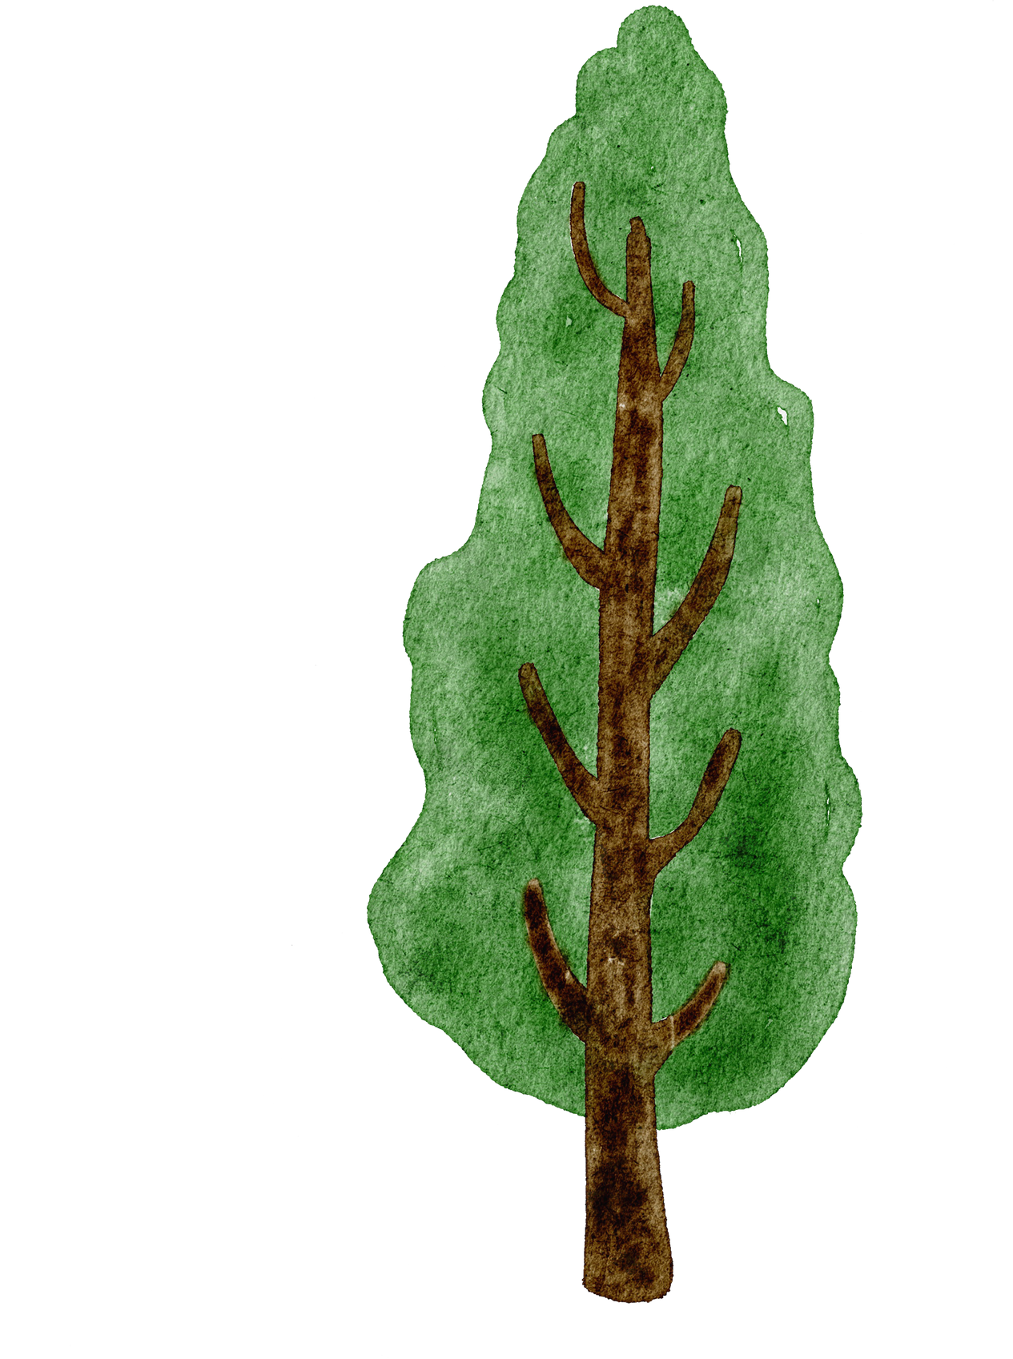


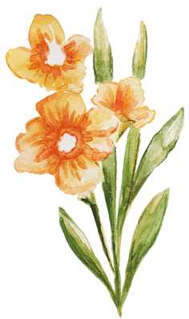

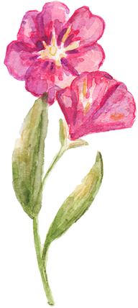
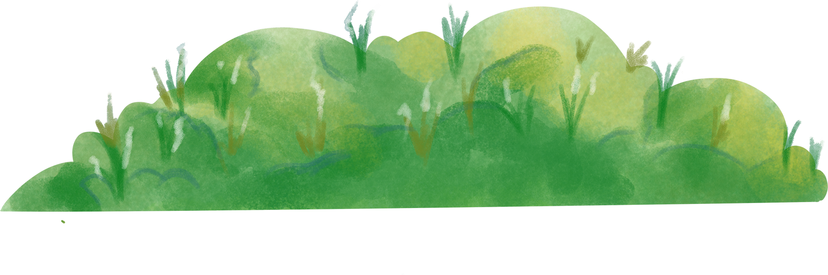
Lớp học
Bác nông dân
Tìm hiểu về nhà nông thật vui!
by: VietHarvest Journey

Slide 2


Trang 02
Giới thiệu bởi:
Chương trình kèm tour trải nghiệm, dành cho các phụ huynh, thầy cô hướng dẫn học sinh tham quan nông trại.

Slide 3

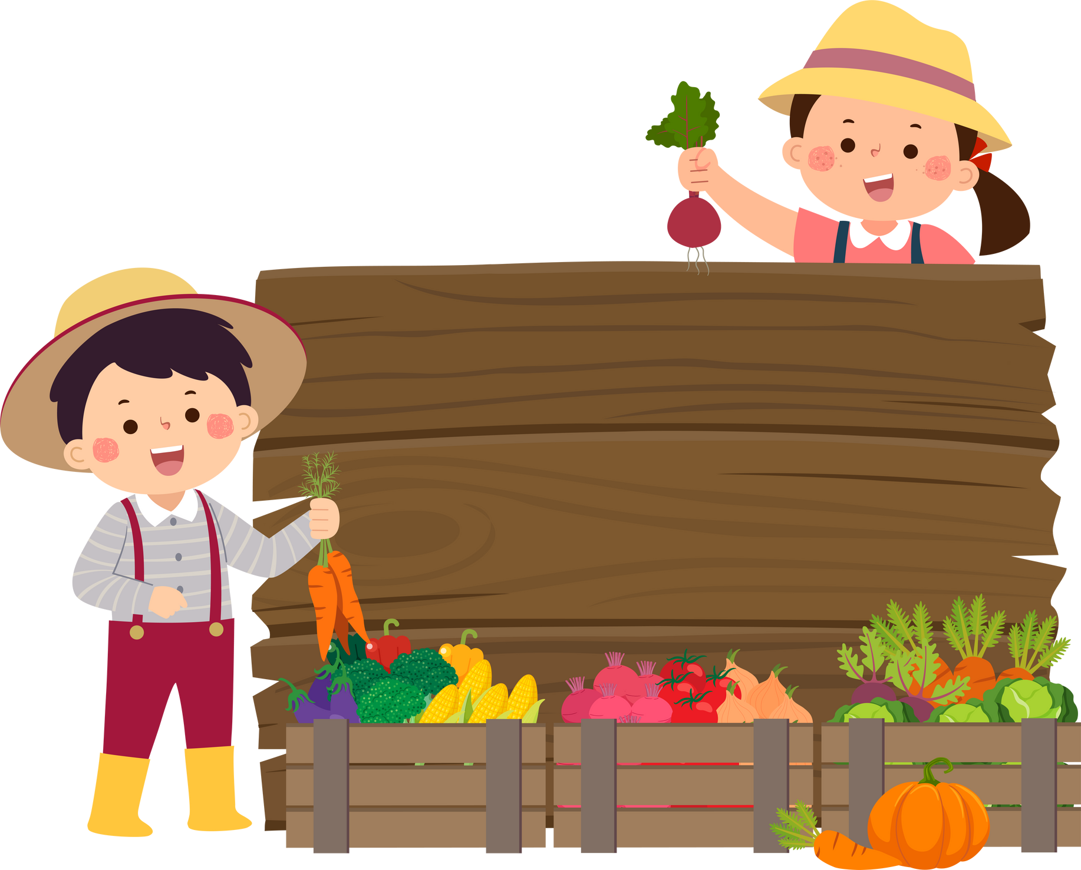

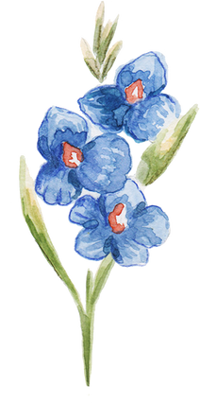
Trang 03
Bài học 02
Tập làm nông dân
Thu hoạch sao cho đúng?
Độ tuổi phù hợp: 4 tuổi trở lên

Slide 4
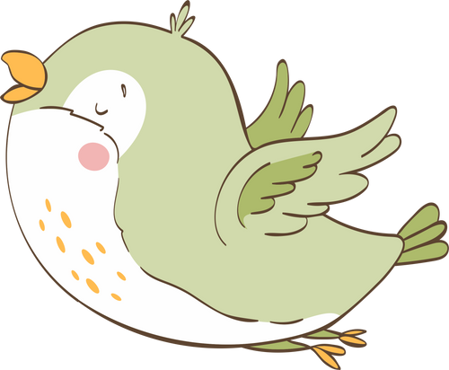
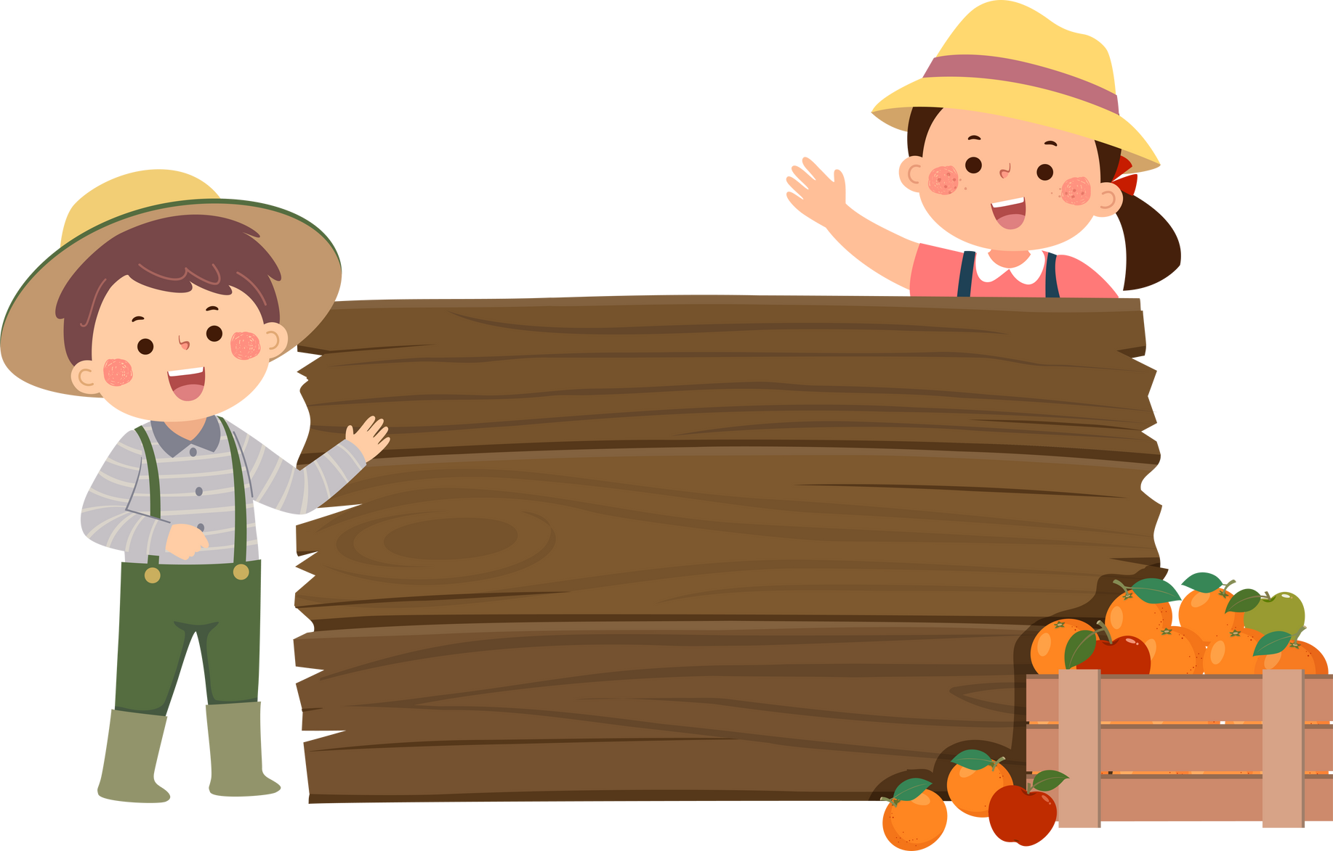
05 Nguyên tắc
An toàn nông trại
Trang 04
  Trẻ dưới 10 tuổi cần có phụ huynh đi kèm, hoặc tham quan theo nhóm dưới sự hướng dẫn của thầy cô và các bác nông dân.
  Mặc quần áo thoải mái, dễ vận động, đi giày kín hoặc ủng (nông trại hỗ trợ ủng số lượng có hạn).
  Di chuyển theo lối đi, tránh giẫm lên các cây con.
  Chỉ vào vườn qua đường cổng chính, không trèo rào giữa các vườn hoặc ra ngoài khu vực
  Rửa sạch tay sau khi làm đất hoặc tiếp xúc côn trùng.
Lưu ý
An toàn

Slide 5

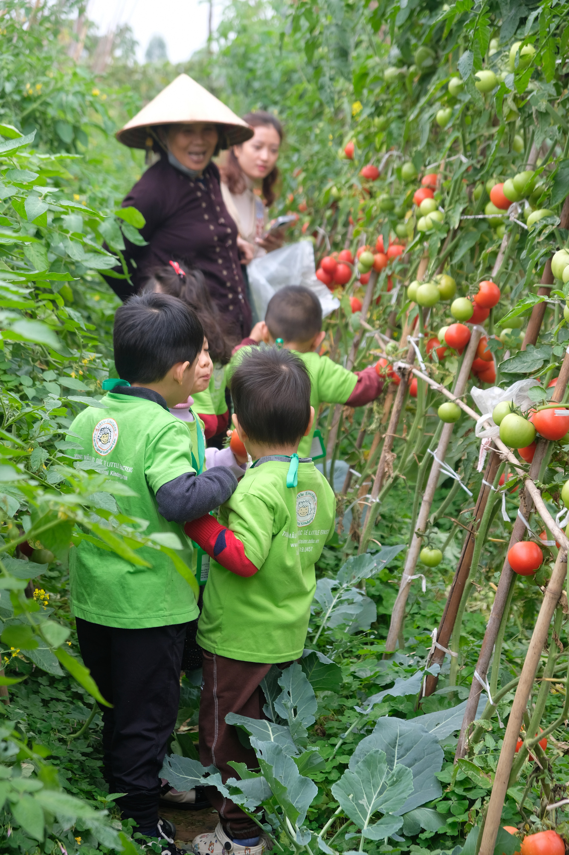


Thu hoạch sao cho đúng?
Trang 05
Đố bạn quả nào trong ảnh có thể ăn được?

Slide 6
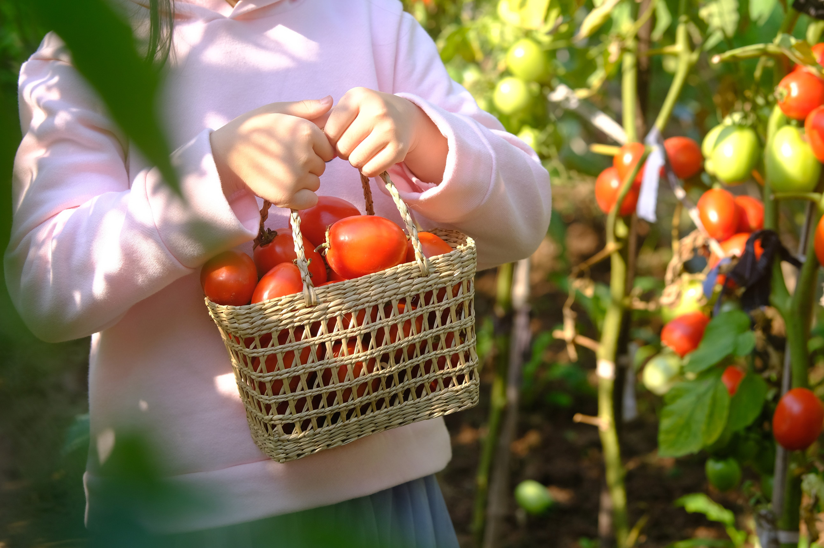
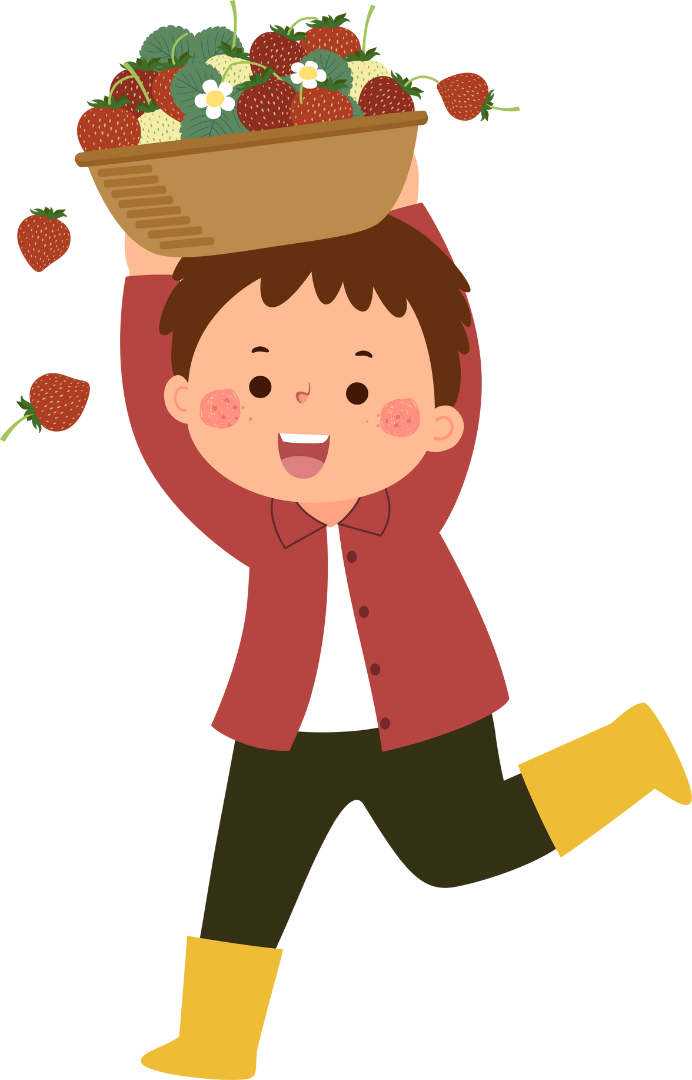
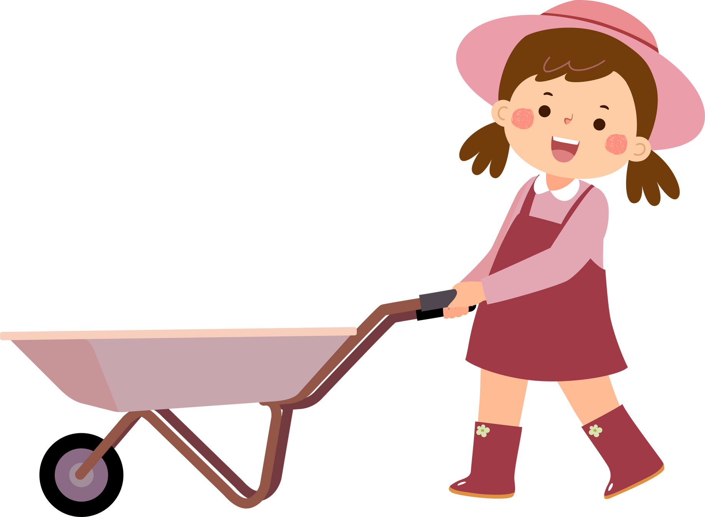
Quả chín thường có màu đậm hơn
Trang 06
  Cà chua chín: màu đỏ tươi
  Bí đỏ chín: vỏ dày ngả màu cam đậm
  Dưa chuột ăn được: vỏ chuyển màu xanh thẫm, các gai ngoài vỏ to dần và bớt sắc hơn.

Slide 7
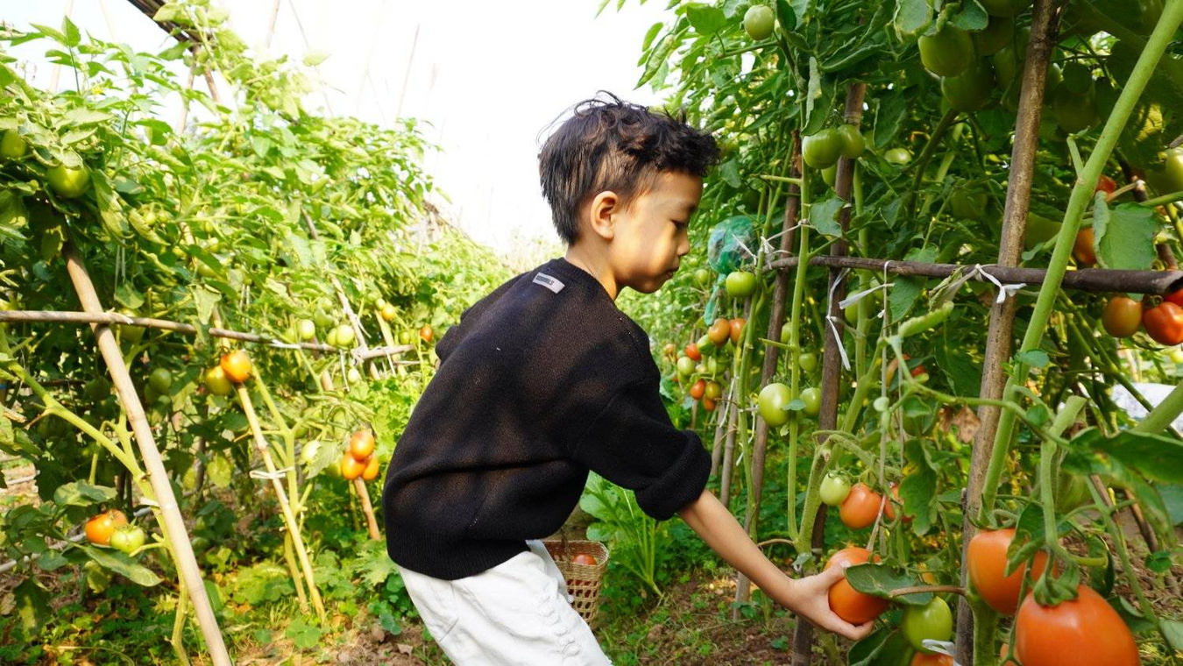
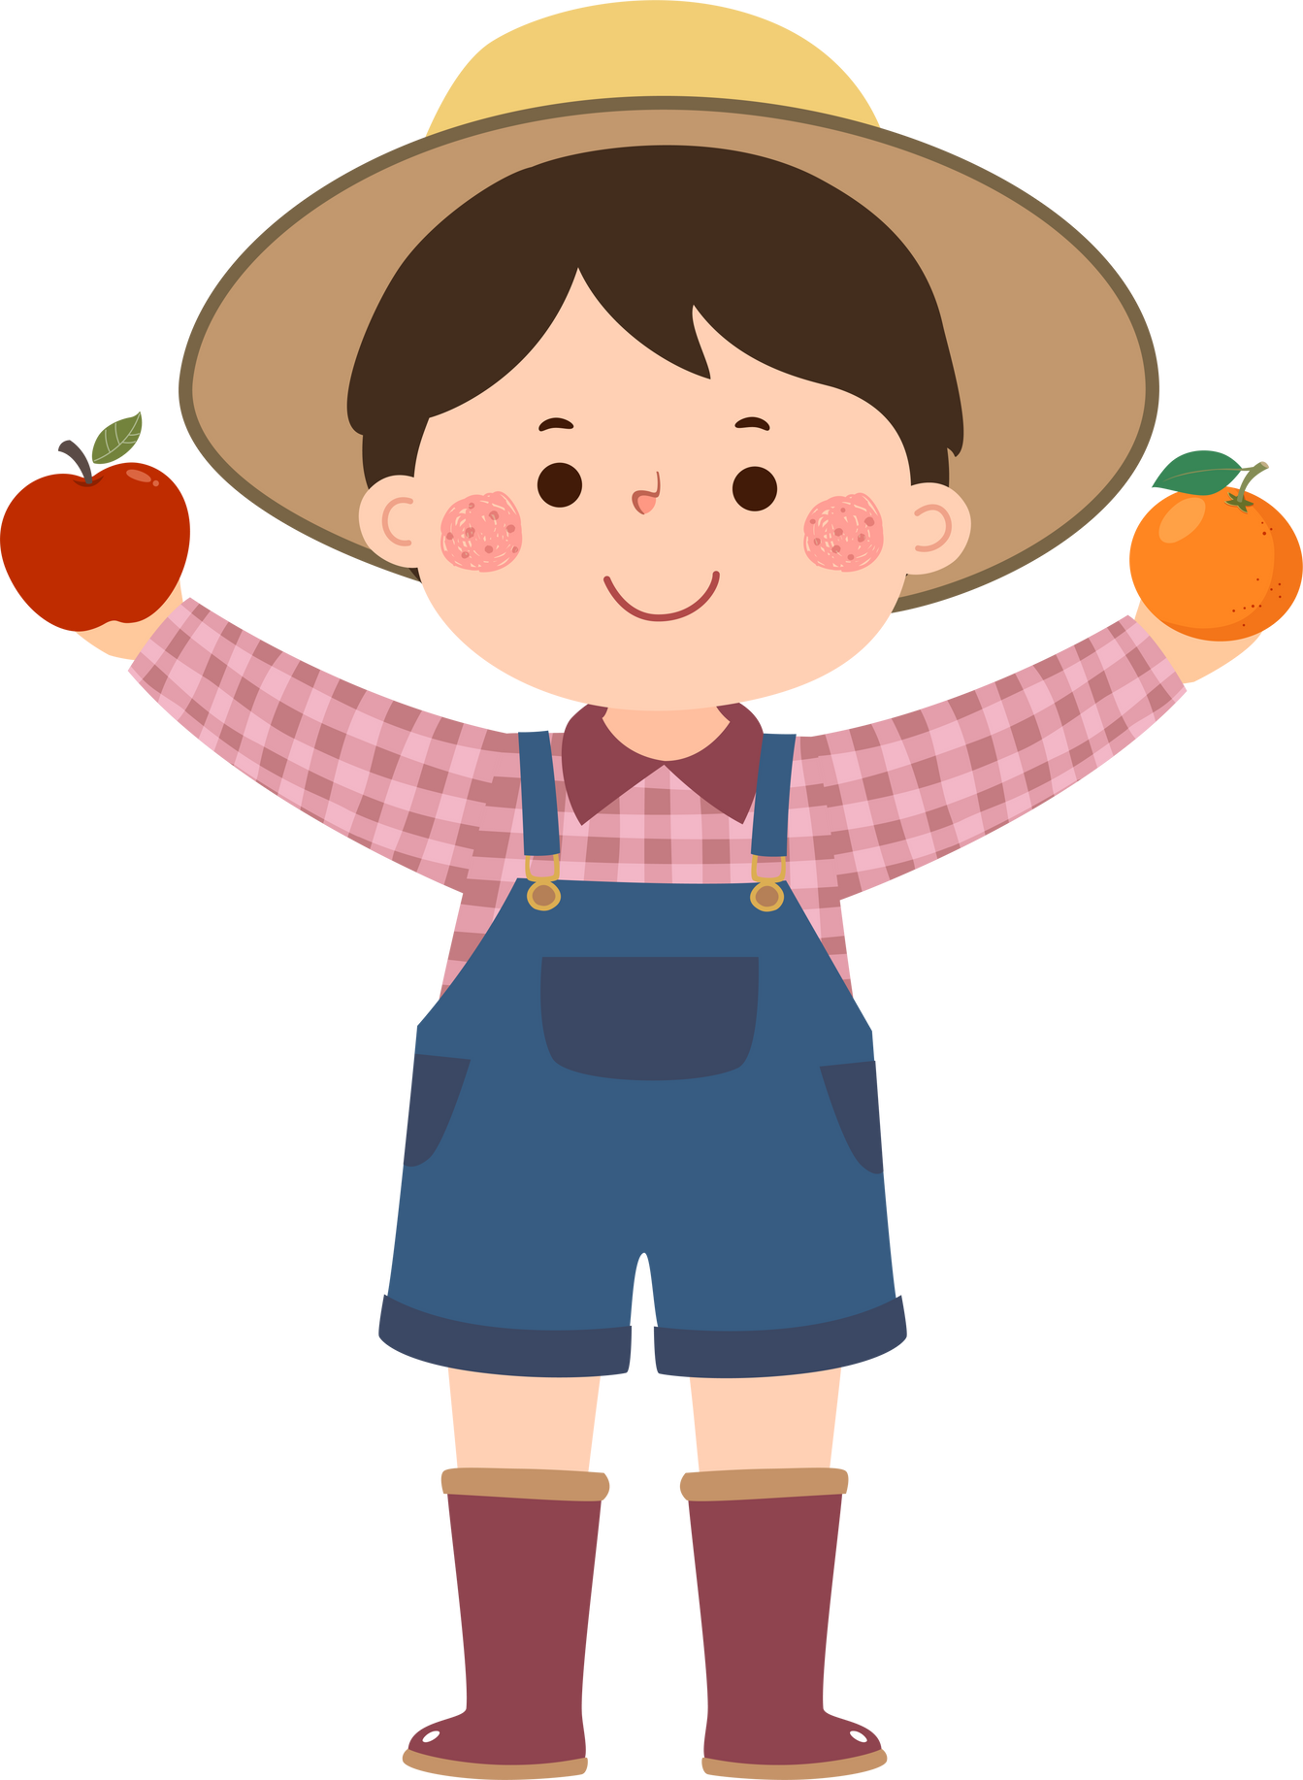
Hái quả thế nào?
Trang 07
Cách hái: Ngắt phần cuống quả, có thể dùng kéo hoặc dao để tránh làm gãy cành. Không giật mạnh vì có thể làm tổn thương cây.
Thời điểm hái: Để ăn ngay, có thể chọn quả chín hoàn toàn. Nếu muốn mang về trữ dần, có thể hái các quả mới chuyển màu để tiếp tục chín ở nhà.

Slide 8
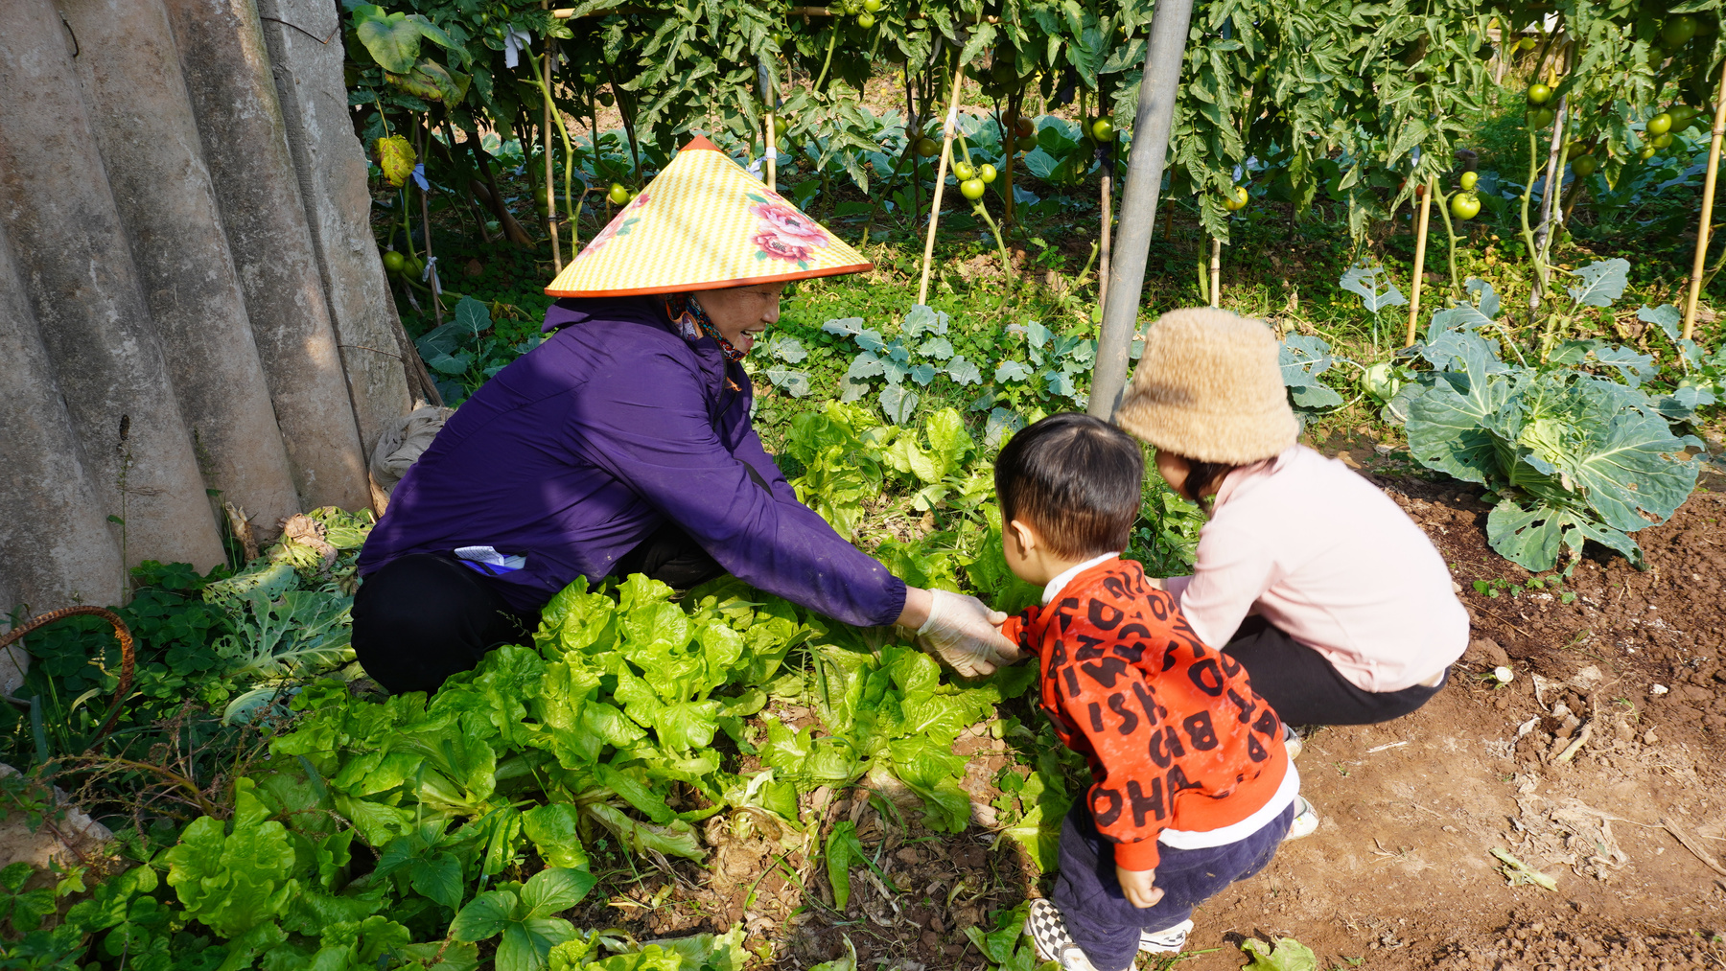
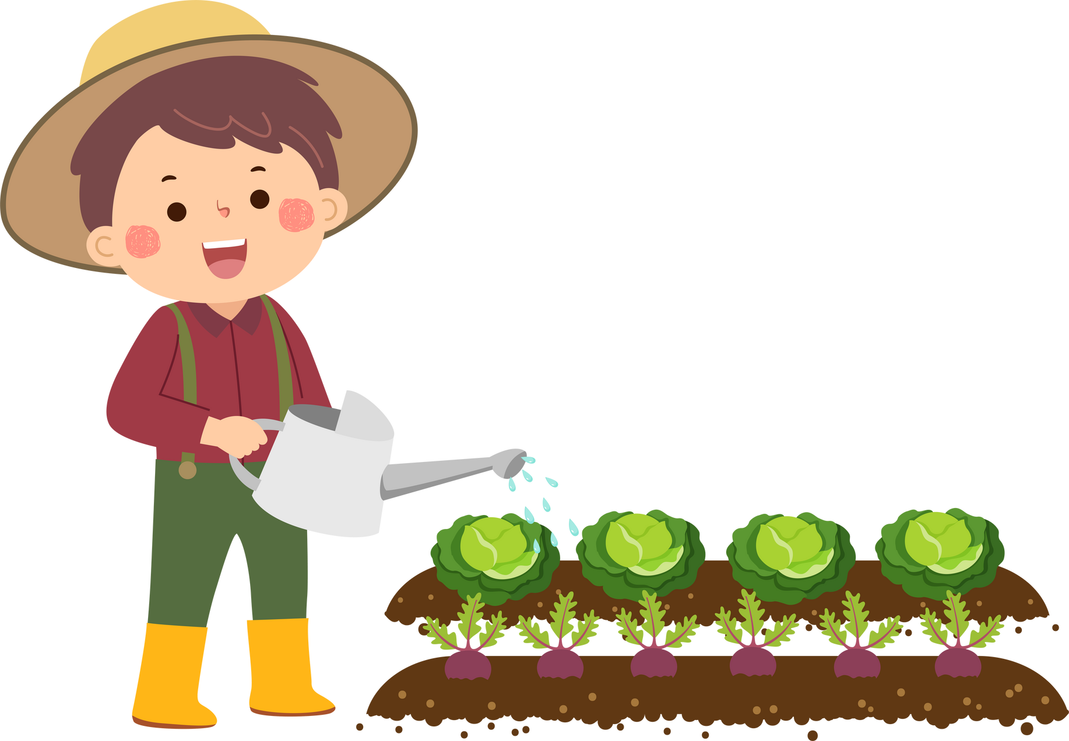
Cách thu hoạch rau ăn lá
Trang 08
  Chọn phần mềm, gần ngọn để hái, phần gốc và thân tiếp tục phát triển.
  Nếu dùng dao kéo, tránh cắt sát gốc và tránh cắt vào những cây xung quanh.
  Một số loại rau ăn một mùa có thể nhổ cả gốc như rau cải cúc, xà lách, rau dền, cải xanh.

Slide 9
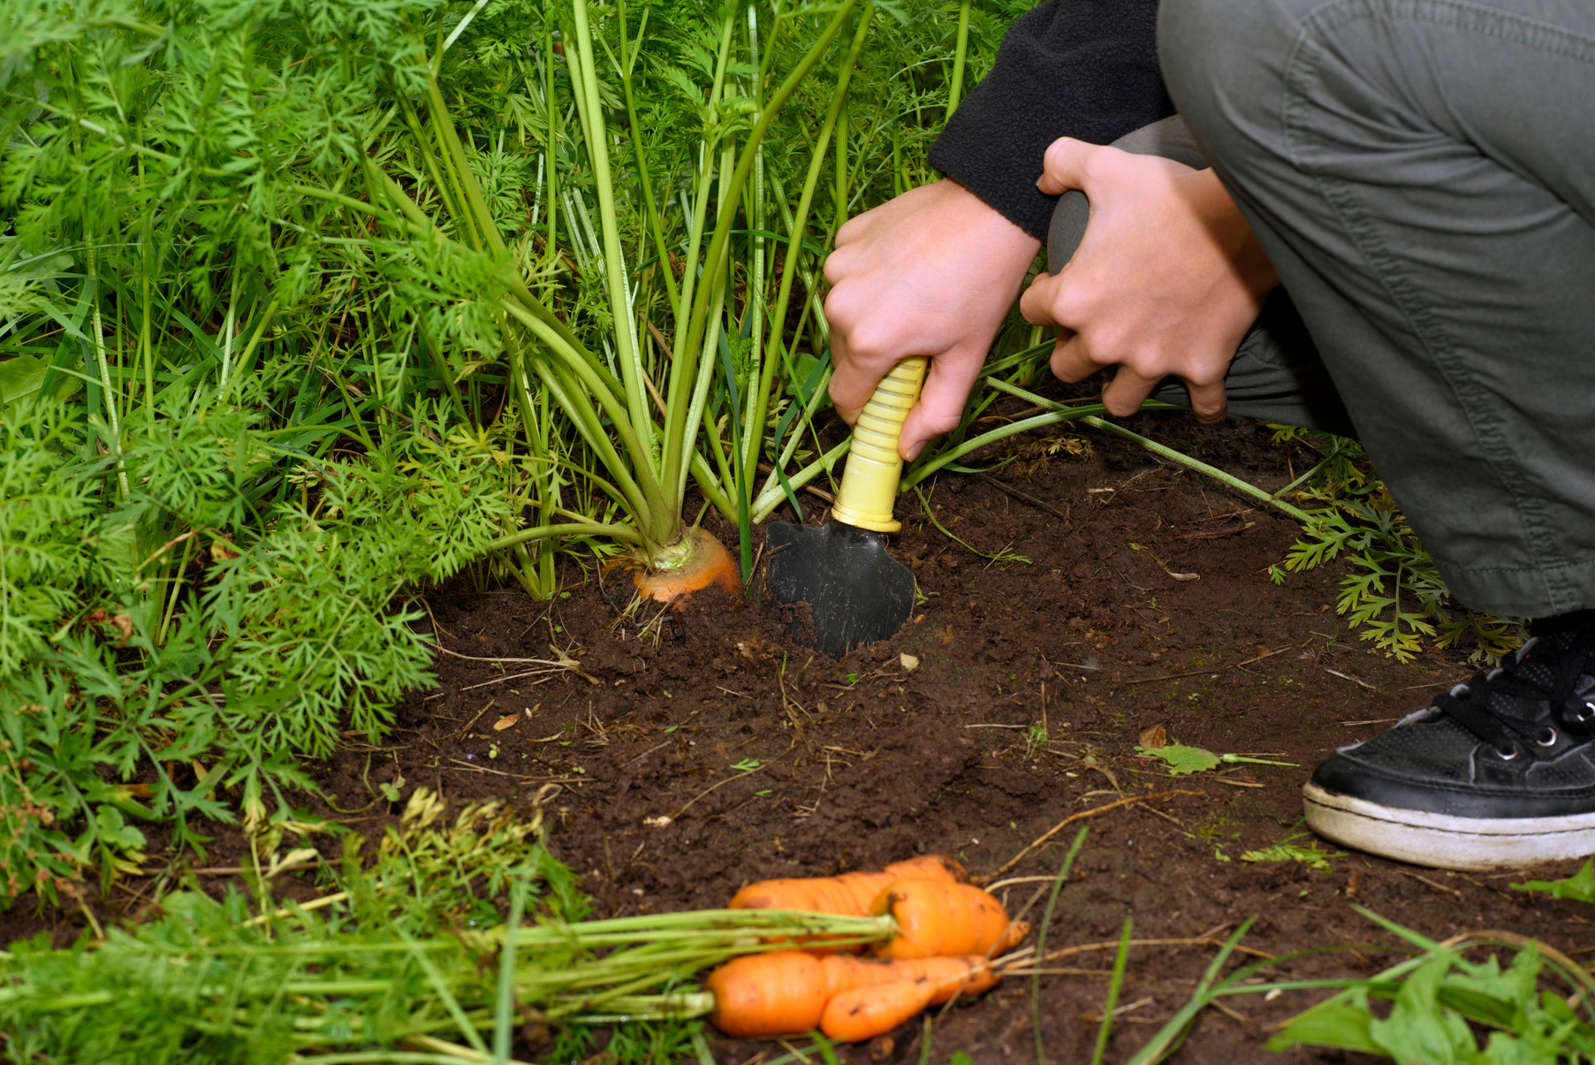
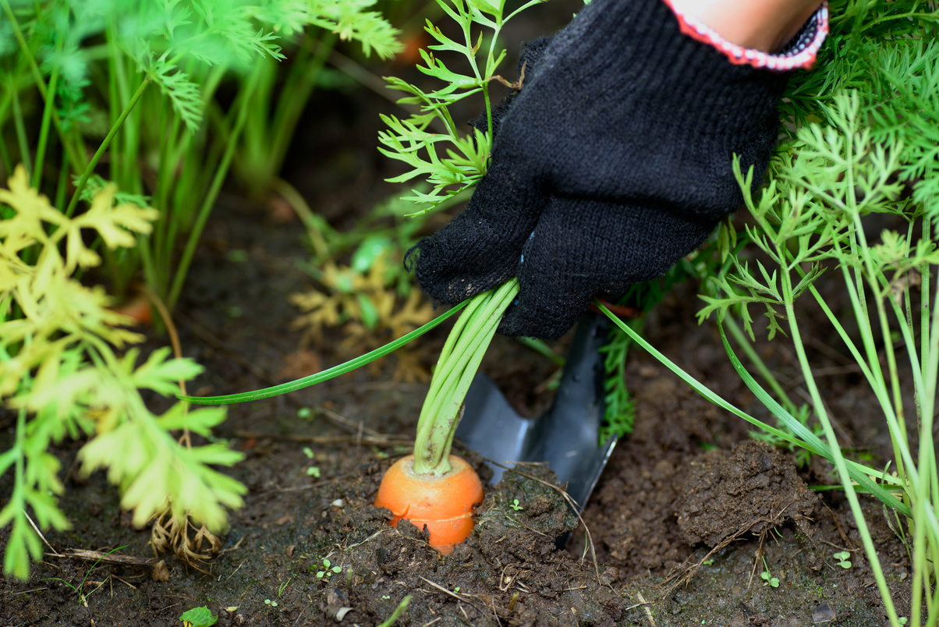
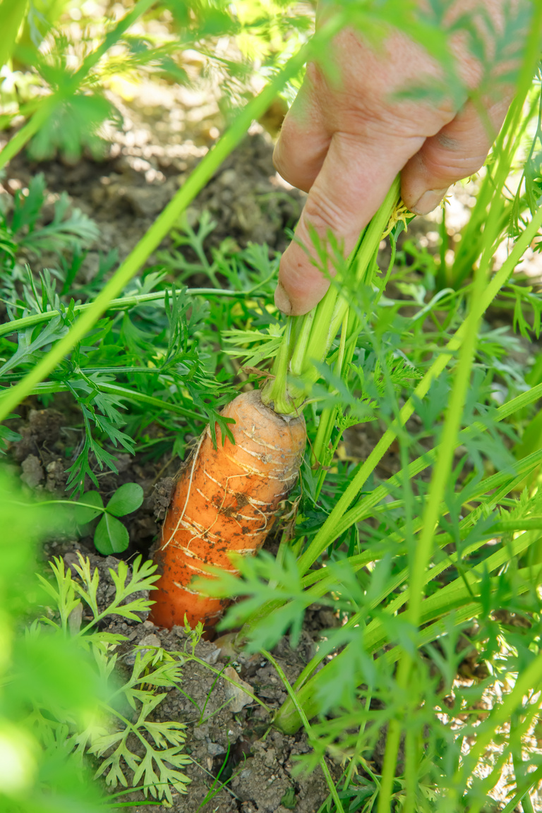

Cách thu hoạch các loại củ
Trang 09
Chọn củ nhô lên
Xới nhẹ đất
Nhổ lên
  Quan sát củ nhô lên khỏi mặt đất
  Dùng tay hoặc dụng cụ đào nhẹ phần đất xung quanh
  Nắm chắc phần gốc lá và kéo lên từ từ.

Slide 10
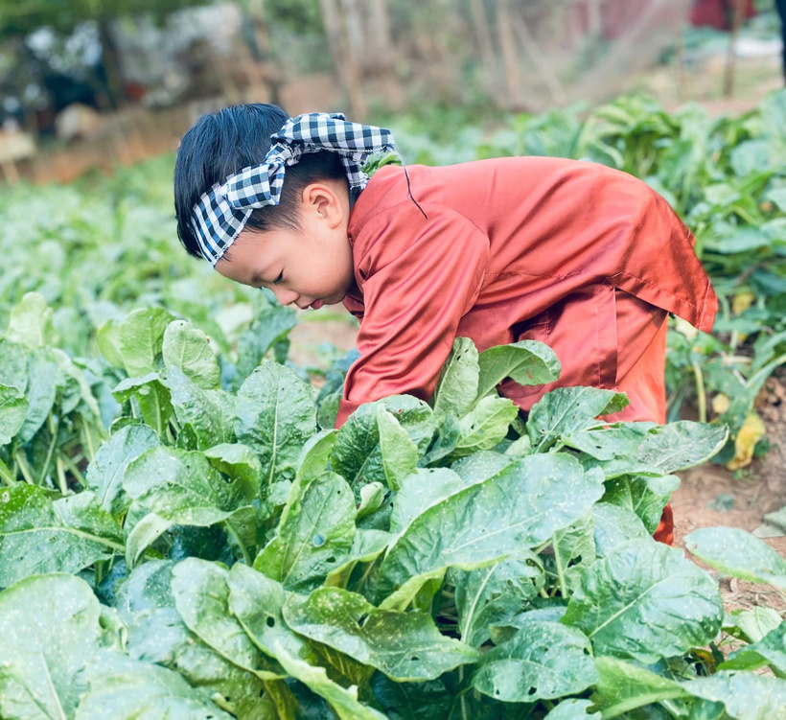
Trang 10
Trò chơi gợi ý
  Nhổ cải lên: Hướng dẫn học sinh vừa nhổ củ cải vừa đọc bài thơ “Nhổ cải lên!”
  Nhanh tay nhanh mắt: Thử thách học sinh đoán đúng tên các loại rau - củ - quả khi đến vườn.
  Vạch lá tìm sâu: Hướng dẫn học sinh tìm các loại côn trùng tại vườn, xác định chúng có lợi hay có hại.
  Phân loại nông sản: Giáo viên chia đội và yêu cầu phân loại nông sản theo các nhóm: rau - củ - quả.
  Bịt mắt đoán rau: Cho học sinh bịt mắt và sờ để đoán tên các loại rau củ sau khi thu hoạch.

Slide 11
Cảm ơn bạn đã đồng hành
Hẹn gặp thầy cô và các em học sinh ngày gần nhất tại nông trại!

